Slide 1
UE 4 - Aikataulu
Vk 15 Suomen uskontotilanne ja sen muutokset & uskonnonvapaus
kpl 1-3
Vk 16 Muinaisusko, katolisuus, Kustaa Vaasa ja puhdasoppisuus
kpl 4-7
1. media-analyysi 16.4.
Vk 17 Herätysliikkeet, kirkko&kunnat 1800-luku, ev.lut.kirkko 1900-luku
kpl 8-10
Vk 18 Monivalintakoe 28.4.
kpl 11-14
Uskonnottomuus
kpl 18
Vk 19 Muslimit, juutalaiset vaihtoehtoinen henkisyys ja uudet yhteisöt Suomessa
kpl 15-17
Vk 20 Uskonto julkisessa elämässä kpl 19
Kansalaistoiminta, uskontodialogi kpl 20-21
Vk 21 Koe
Maanantaina 18.5.
Kesäloma!!!!

Slide 2
Tunnilla tänään
Viikon ja tunnin aikataulut
Opintojaksopalaute
Testaa tietosi kpl 20
Tutustu ekumenian ja uskontodialogian ilmiöihin
Kurkistus katoliseen pappisvihkimykseen
Kpl 21 Uskontojen ja katsomusten välinen dialogi
Kpl 20 Uskonto, auttamistyö ja kansalaistoiminta

Slide 3
20. Uskonto, auttamistyö ja kansalaistoiminta
Ydinsisällöt

Slide 4
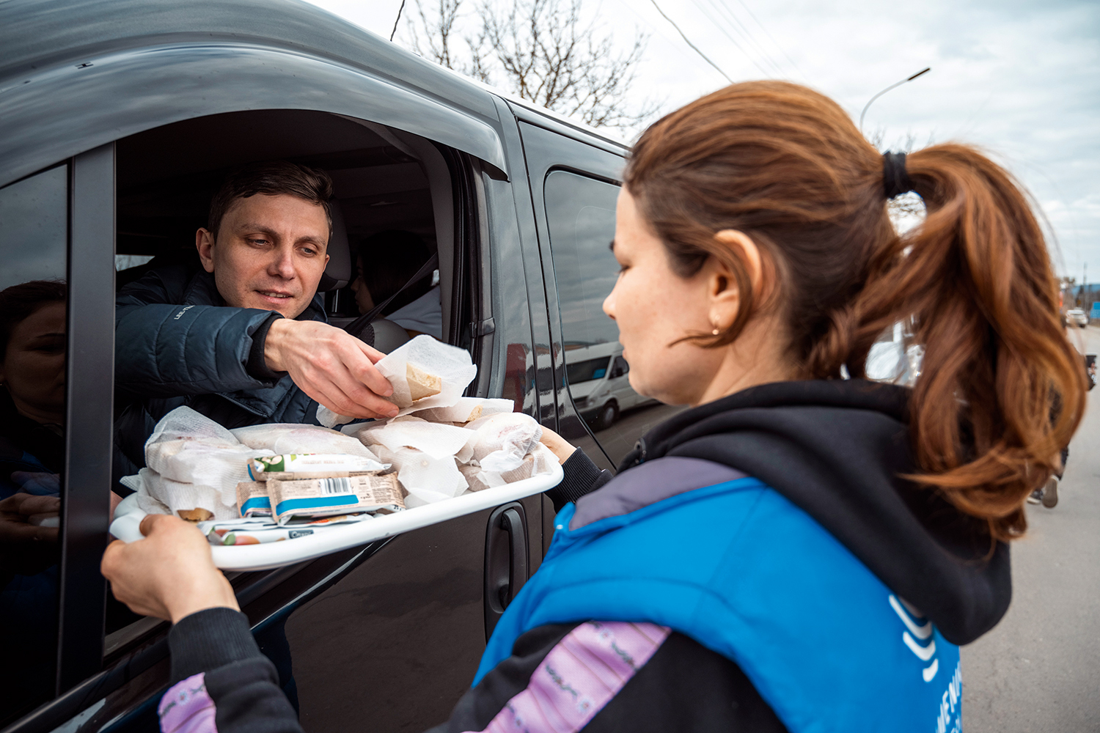
Uskonnolliset yhteisöt ja auttamistyö
Kirkot ja uskonnolliset yhteisöt auttavat erityisesti niitä ihmisiä, jotka jäävät yhteiskunnan tarjoaman tuen ulkopuolelle.
Auttamistyötä arvostetaan, mutta se herättää myös kriittistä keskustelua.
  Esimerkiksi kielteisen turvapaikkapäätöksen saaneiden auttaminen.
Kansainvälinen auttaminen kohdistuu erityisesti huonossa asemassa olevien lasten ja naisten auttamiseen sekä erilaisissa kriiseissä toimimiseen.

Slide 5
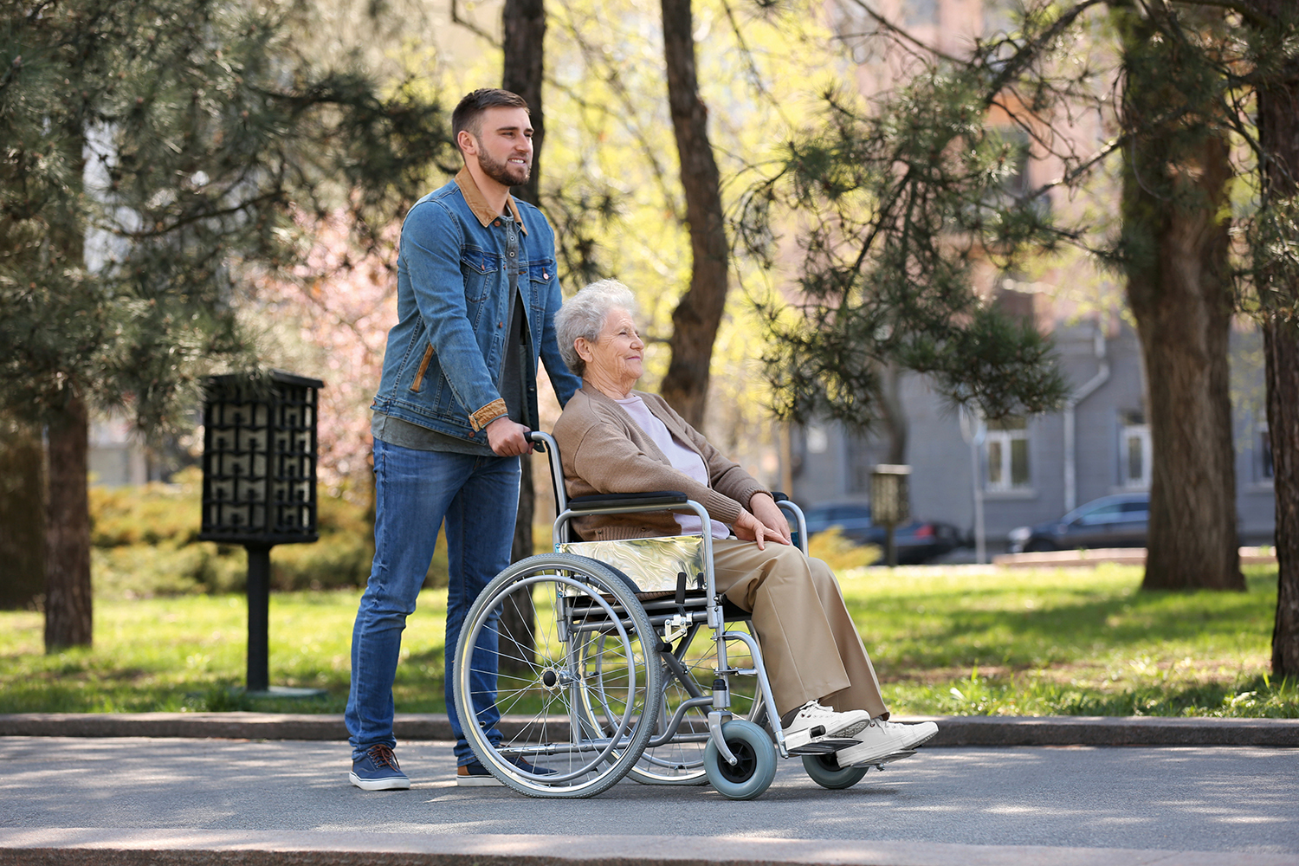
Evankelis-luterilaisen kirkon avustustyö
Suomessa luterilaisen kirkon tekemä sosiaalinen avustustyö on laajaa verrattuna muihin uskonnollisiin yhteisöihin.
Kotimaassa kohderyhmiä ovat esimerkiksi vanhukset, päihdeongelmaiset, rikoksista tuomitut, velkaantuneet ja taloudellista tukea tarvitsevat, eri tavoin vammaiset, työttömät ja maahanmuuttajat.
Seurakuntien diakoniatyö toimii usein yhteistyössä kuntien sosiaalitoimen ja erilaisten järjestöjen kanssa.
Kirkon ulkomaanapu on Suomen suurin kehitysyhteistyöjärjestö.
Myös luterilaisen kirkon lähetysjärjestöt, kuten Suomen Lähetysseura, tekevät auttamistyötä.
Mitä muita luterilaisen kirkon lähetysjärjestöjä tiedät?

Slide 6
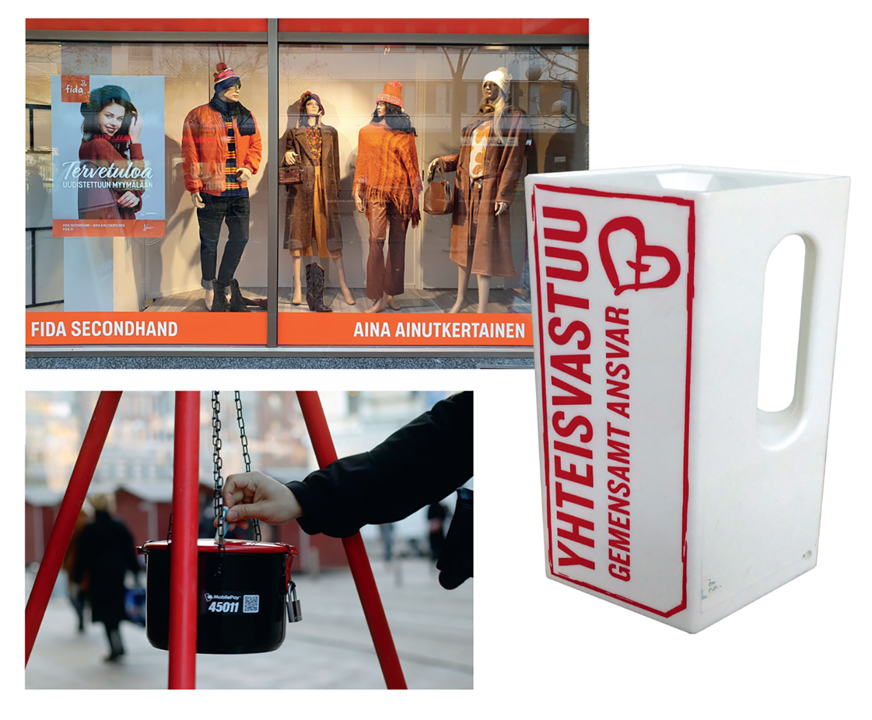
Esimerkkejä muiden uskonnollisten yhteisöjen auttamistyöstä
Vapaakristilliset kirkot
  Pelastusarmeija tekee sosiaalista työtä esim. päihdekuntoutujien parissa ja järjestää erilaisia keräyksiä esim. Joulupata-keräys.
  Fida on helluntailiikkeen lähetys- ja kehitysyhteistyöjärjestö, jolla on esim. vaatemyymälöitä.
Suomen katoliset seurakunnat
  Sairaiden ja vanhusten auttaminen, pakolaisten ja maahanmuuttajien kotoutumisen tukeminen
  Suomen katolinen kirkko on mukana kansainvälisen Caritas-avustusjärjestön työssä.

Slide 7
Esimerkkejä muiden uskonnollisten yhteisöjen auttamistyöstä
Juutalainen seurakunta
  Sosiaalilautakunta, hyväntekeväisyysjärjestöjä ja palveluohjaajia
Muslimit
  Erilaisia järjestöjä (esim. NUMU), nuorten aktivoiminen ja sukupuolten tasa-arvon edistäminen.
  Maailmassa toimii useita islamilaista kehitystyötä tekeviä järjestöjä, joihin suomalaiset järjestöt ovat yhteyksissä esimerkiksi Islamic Relief Finland.

Slide 8
21. Uskontojen ja katsomusten välinen dialogi
Ydinsisällöt

Slide 9
Millaisesta toiminnasta on kyse?
Ystäväsi on ilmoittautunut KETKO-kurssille. Elli
Koulussasi käy vierailija, joka mainostaa nuorille mahdollisuutta lähteä mukaan EAPPIin. Terho
Äitisi kertoo ladanneensa puhelimeensa Domini Life -sovelluksen. Tuukka
Kouluusi on tullut vaihto-opiskelija Lontoosta, ja hän kyselee sinulta, järjestetäänkö Suomessa Scriptural reasoning -iltoja (suomeksi ”Kuunteleva keskustelu kirjoituksista”). Jaakko
Koulussasi järjestetään Uskontojen ja katsomusten välisen yhteisymmärryksen viikko ja jäät miettimään, onko tämä lähiseurakunnan keksimä idea. Lotta-Maria
Luet uutisen, jossa kerrotaan USKOT-foorumin järjestämästä rauhankävelystä. Antti
Saat kadulla käteesi lehtisen, jossa kerrotaan Uskot ilman rajoja ry:n toiminnasta.

Slide 10
KETKO on Suomen Ekumeenisen Neuvoston järjestämä kansainvälisen ja ekumeenisen toiminnan koulutusohjelma, jossa tutustutaan erilaisiin kristillisiin perinteisiin ja pohditaan ekumenian sekä kirkkojen kansainvälisen yhteistyön merkitystä.
EAPPI on Kirkkojen maailmanneuvoston kansainvälinen ohjelma, joka lähettää vapaaehtoisia tarkkailemaan ihmisoikeustilannetta Palestiinan ja Israelin välisen konfliktin kriittisille alueille Länsirannalla ja Itä-Jerusalemissa.
Domini Life on sovellus, joka kokoaa yhteen kristillisiä mediasisältöjä monesta eri lähteestä ja jonka rukousseinällä voi jättää omia esirukouspyyntöjä ja rukoilla muiden jättämien aiheiden puolesta.

Slide 11
Scriptual reasoning eli Kuunteleva keskustelu kirjoituksista tarkoittaa ns. abrahamilaisten uskontojen eli juutalaisten, kristittyjen ja muslimien yhteisiä hetkiä, jolloin kunkin uskonnon edustajat esittelevät omia pyhiä kirjoituksia jostain yhteisestä aiheesta esim. lähimmäisenrakkaudesta ja aiheesta keskustellaan yhdessä.
Uskontojen ja katsomusten yhteisymmärryksen viikon taustalla on YK:n yleiskokouksen vuonna 2010 hyväksymä päätöslauselma, jonka mukaan tällaista viikkoa vietetään helmikuun ensimmäisellä viikolla. Viikolla on joka vuosi eri teema, jonka ympärille järjestetään erilaisia tapahtumia.

Slide 12
Uskontojen yhteistyö Suomessa ry – USKOT-foorumi perustetiin tammikuussa 2011. Sen perustajajäsenyhteisöt edustavat kolmea uskontoperinnettä: juutalaisuutta, kristinuskoa ja islamia. Myöhemmin foorumiin on hyväksytty myös muita yhteisöjä. Foorumin päämääränä on vaalia yhteiskuntarauhaa uskonnonvapautta vahvistavassa hengessä edistämällä uskontojen välistä vuoropuhelua, yhdenvertaisuutta, keskinäistä kunnioitusta ja yhteistyötä. Foorumin toiminta edesauttaa uskonnollisten yhteisöjen yhteiskunnallista vaikuttavuutta ja pitää yllä yhteistä uskontokalenteria.
Uskot ilman rajoja on kansainvälinen järjestö, joka edistää rakentavaa uskontojen- ja kulttuurienvälistä vuoropuhelua. Se edistää kultaisen säännön hengessä rauhan kulttuuria ja harjoittaa kehitysyhteistyötä tavoitteenaan sosiaalinen oikeudenmukaisuus, tasa-arvo ja yhteiskuntarauha.

Slide 13

Ekumenia
Ekumenia tarkoittaa kristillisten kirkkojen yhteistyötä.
Ekumeniaa voidaan harjoittaa
  arkielämässä esimerkiksi kahden eri kirkkokunnan jäsenten välisissä avioliitoissa.
  virallisella kirkkojen välisellä tasolla esimerkiksi etsimällä kirkkoja yhdistäviä asioita.
Suomea pidetään ekumenian mallimaana.

Slide 14
Virallisen tason ekumenia Suomessa
Suomen Ekumeeninen Neuvosto organisoi Suomessa toimivien kristillisten yhteisöjen välistä yhteistyötä.
Suomessa lähes kaikki kristilliset yhteisöt kuuluvat Ekumeeniseen Neuvostoon.
Ekumeenisen Neuvoston toimintamuotoja:
  Ekumeeniset tapahtumat, kuten vuosittainen kristittyjen ykseyden ekumeeninen rukousviikko ja ekumeeninen vastuuviikko
  Kirkkojen väliset keskustelut
Suomen vapaakristillinen neuvosto organisoi Suomessa toimivien vapaiden suuntien keskinäistä yhteistyötä.

Slide 15
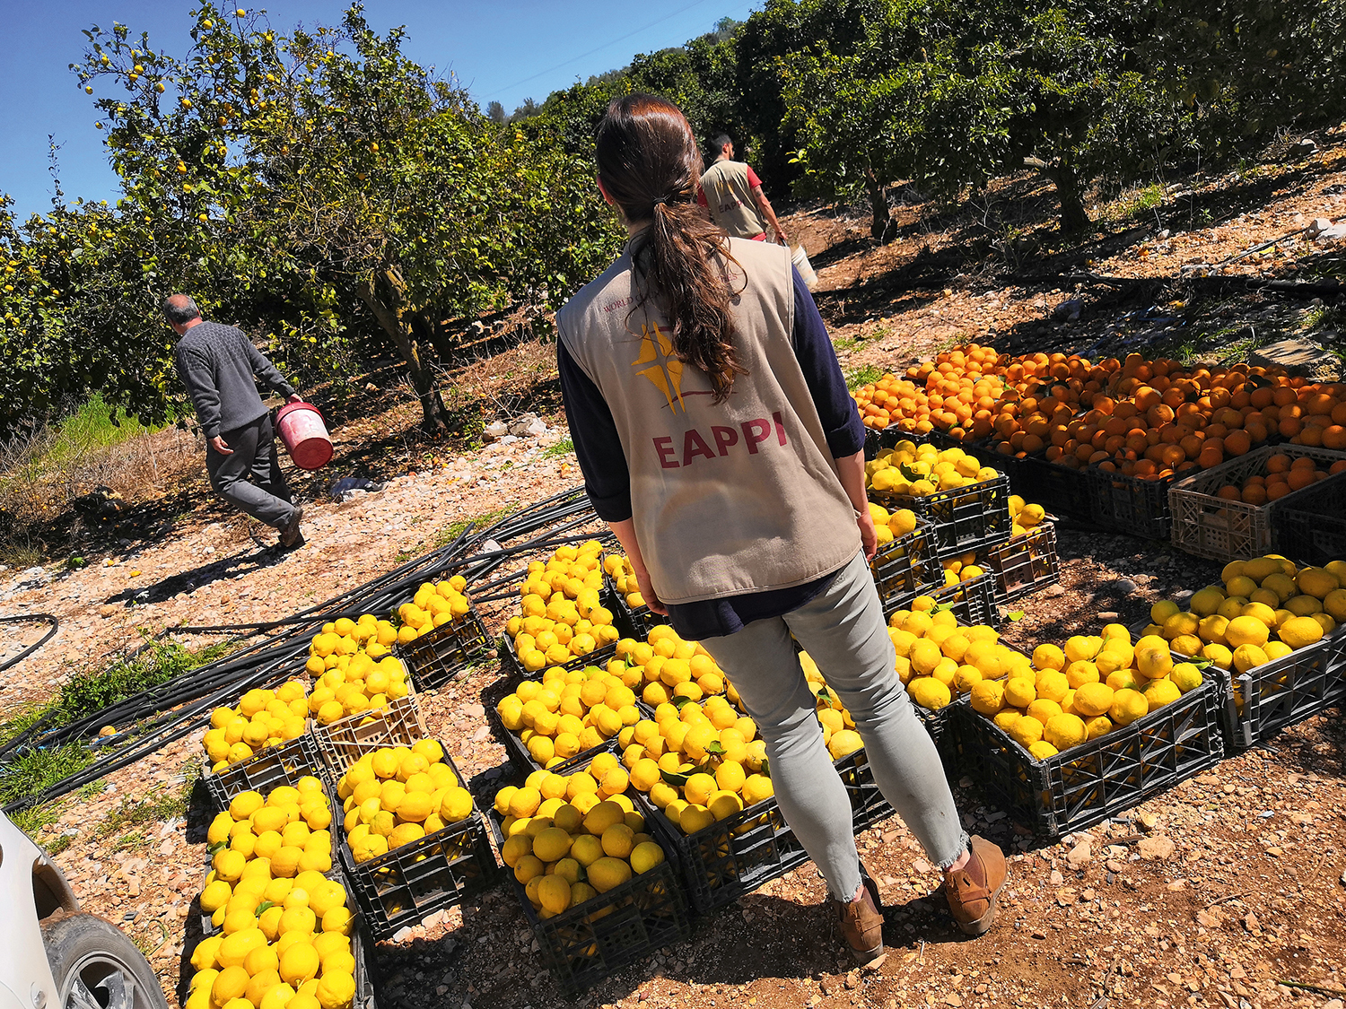
Uskontojen ja katsomusten dialogi
Uskontodialogilla tarkoitetaan uskontojen ja katsomusten välistä vuoropuhelua.
Uskontodialogia käydään arkisesti eri uskontoihin kuuluvien ja uskonnottomien ihmisten välillä.
Virallisella tasolla uskontojen vuoropuhelua toteutetaan paikallisten, kansallisten ja kansainvälisten järjestöjen ja verkostojen kautta

Slide 16
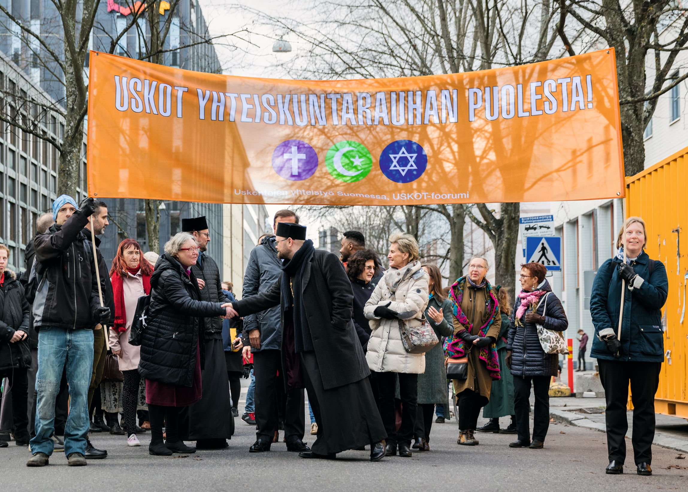

Esimerkkejä uskontodialogista Suomessa
Kirkko ja juutalaisuus -työryhmä
Kirkko ja islam -työryhmä
USKOT-foorumi
Useiden paikallisten kansalaisjärjestöjen toiminta, kuten Religions for Peace Suomen naisverkosto
Uskontojen ja katsomusten välisen yhteisymmärryksen viikko.

